Slide 1
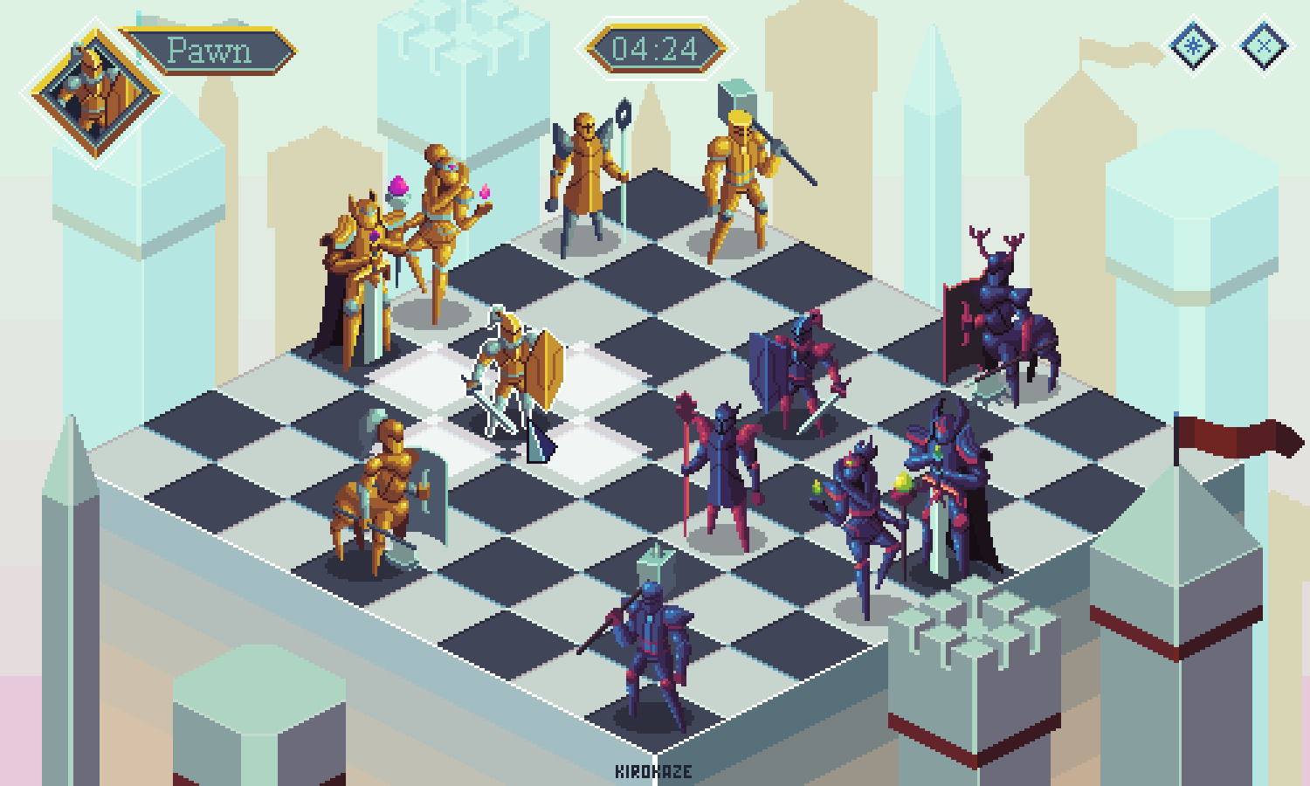
Knight’s Tour
Analise de complexidades

Slide 2
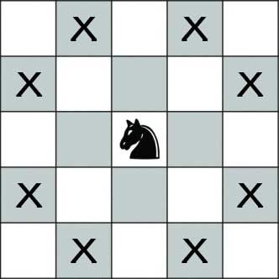
BackTracking
Resolve recursivamente
Busca em todos os possíveis movimentos
O (8^(n^2))

Slide 3
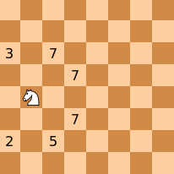
Warnsdorf
Busca posição com menor número de vizinhos
Não garante solução para dada posição
O (n^2)

